Slide 1
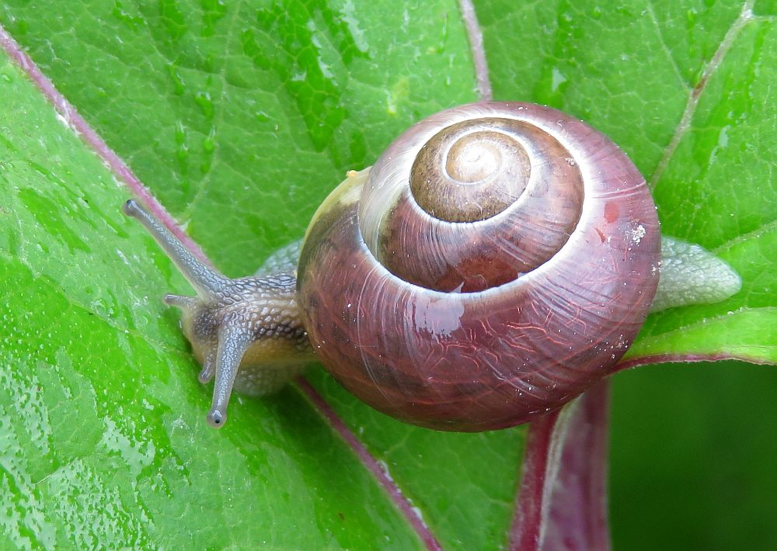
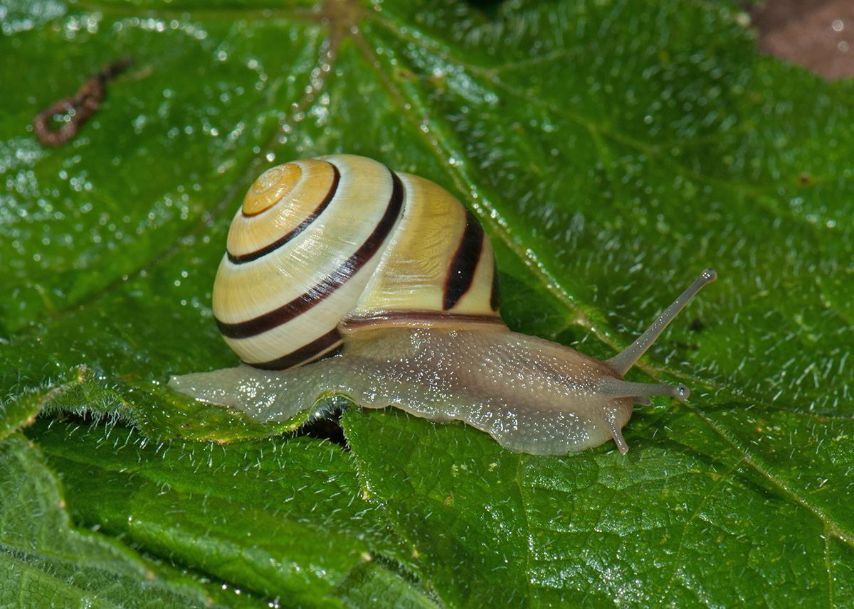
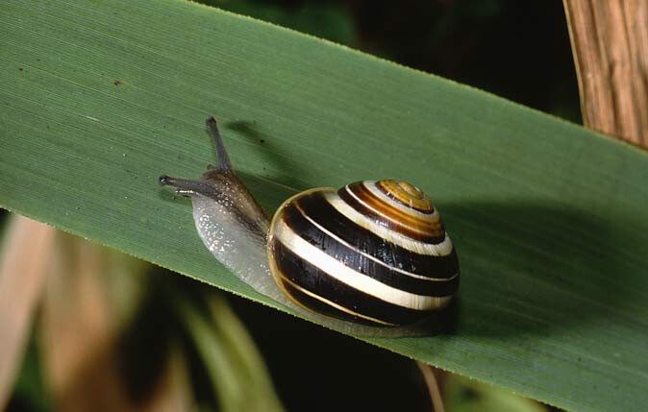
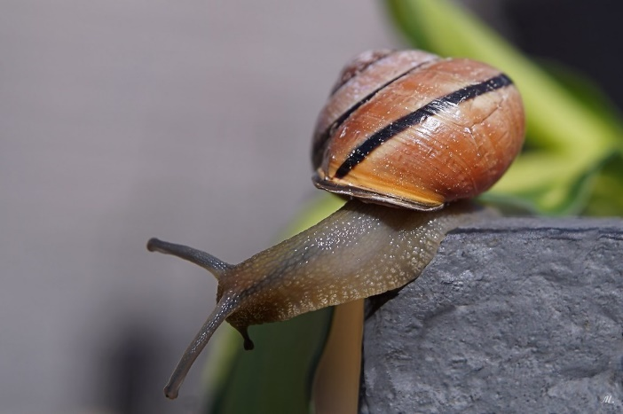
Thema 5. Erfelijkheid en evolutie.
Bepalen van het genotype van de ‘gewone tuinslak’
We kijken naar twee kenmerken. Kleur en aantal ringen.
Kleur: rose
Kleur: geel
Kleur: bruin
Inleiding slakken
Aantal ringen: 0,1,3,5 ringen

Slide 2
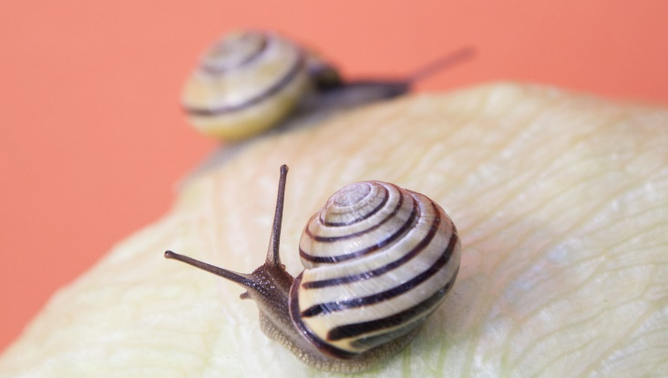
Thema 5. Erfelijkheid en evolutie.
Bepalen van het genotype van de ‘gewone tuinslak’
We kijken naar twee kenmerken. Kleur en aantal ringen.
Paringsgedrag slak
1.22
Kleur: geel
Aantal ringen: 1
Aantal ringen: 0
Voor het aantal ringen kijk je naar de onderste winding.
Aantal ringen: 5

